Slide 1
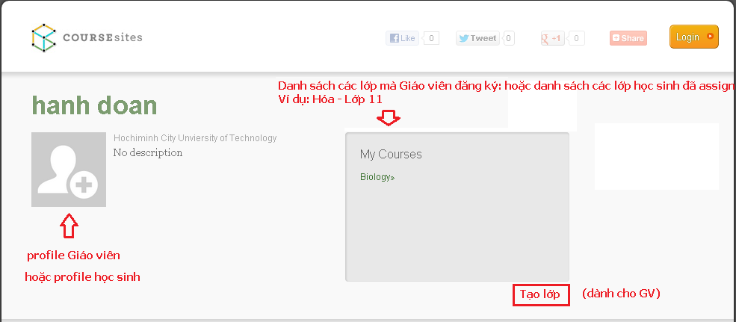
TRANG PROFILE GIÁO VIÊN , HỌC SINH

Slide 2
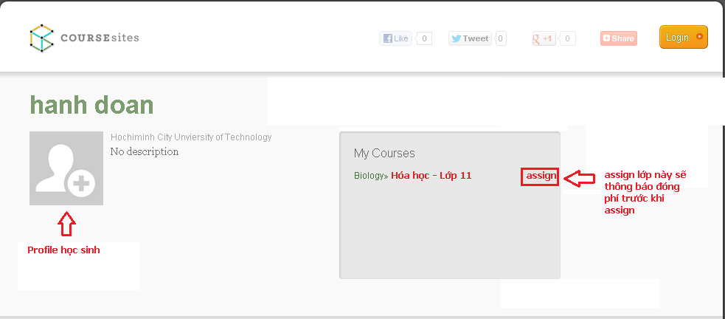
TRANG ASSIGN LỚP CHO HỌC SINH KHI GIÁO VIÊN GỬI LINK

Slide 3
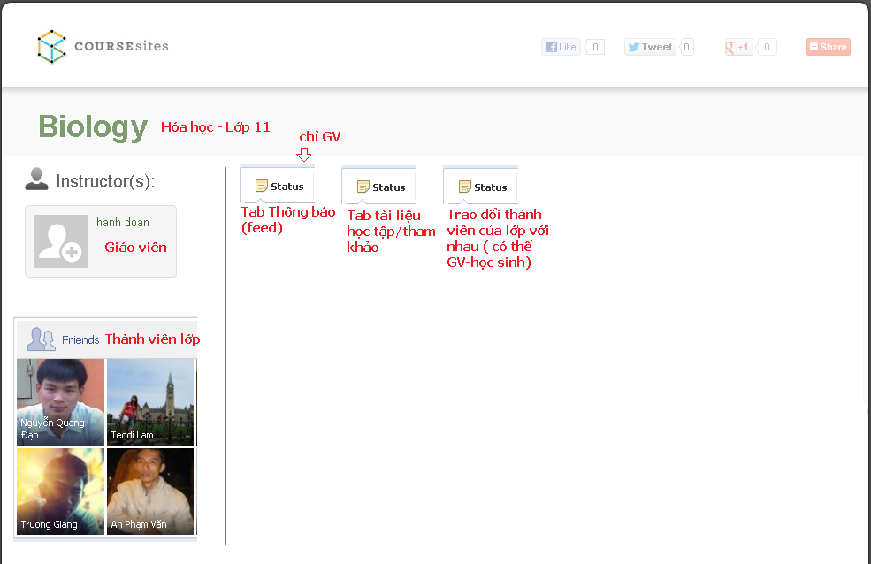
TRANG lỚP HỌC (E-LEARNING)

